Slide 1
프로젝트 명
화면설계서
OOO-XXX-AN-05
시스템 | IMS
업무명 | 스킬 코드관리

Slide 2
프로세스 흐름도
개 정 이 력
버전 | 작성일 | 변경내용 | 작성자 | 승인자
0.1 | 2020.08.11 |  | 이주호

Slide 3
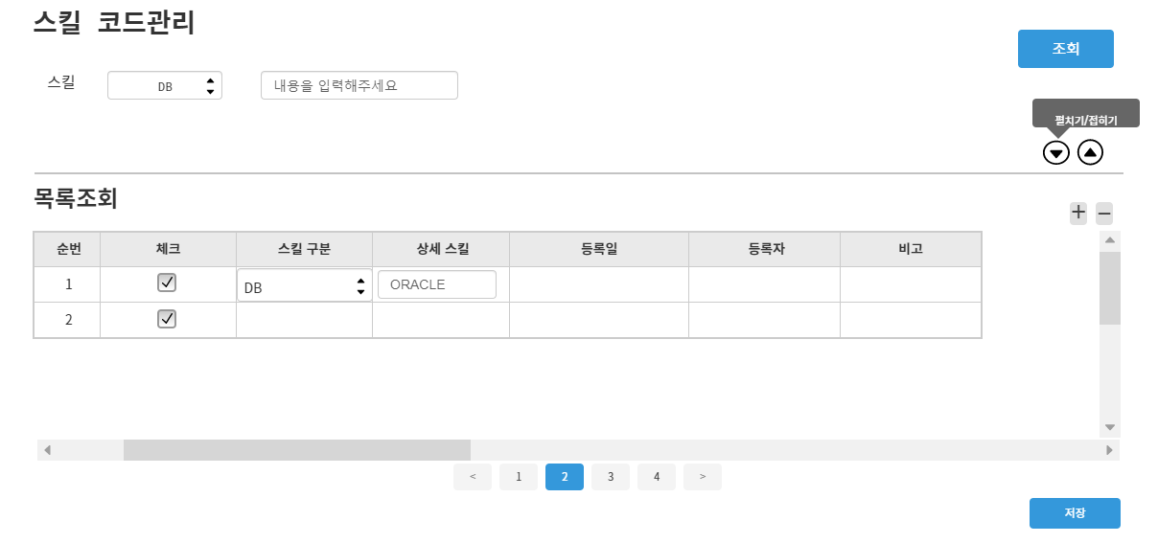
프로세스 흐름도
⊙ 화면 설계
A
1
2
3
B
1
2
3

Slide 4
프로세스 흐름도
⊙ 화면 설계
상세 설명
이벤트 | 화면로드
A1 | 스킬 코드관리를 조회한다.
A2 | 스킬구분 검색조건을 선택한다.
A3 | 검색조건을 펼치고 접는다.
B1 | 행을 추가하고 삭제한다.
B2 | 페이징을 할 수 있다.
B3 | 스킬 코드관리 수정 내역을 저장한다.

Slide 5
프로세스 흐름도
⊙ 데이터 레이아웃
R : readOnly, E: editable,S:select, O: radio, H : hidden
상세 설명
화면영역 | 항목명 | 데이터 타입 | Default | 항목 설명 | 비고
A | 스킬구분 | S
 | 상세스킬 | E
B | 체크 | O
 | 스킬구분 | E
 | 상세스킬 | E
 | 등록일 | R
 | 등록자 | R
 | 비고 | E

